Slide 1


Liga Acadêmica de Robótica
Robô T1

Slide 2
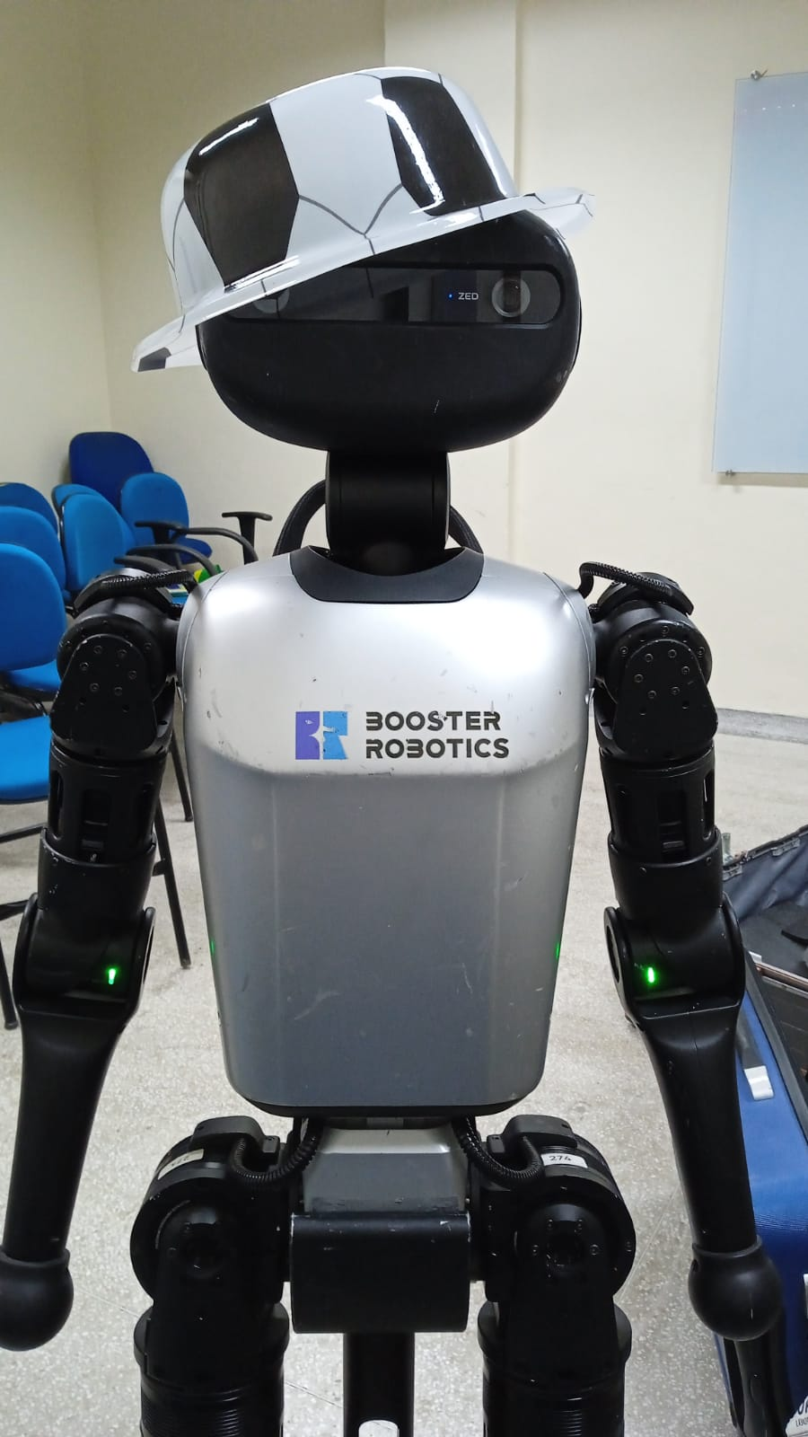
O Robô T1
O robô modelo T1 é feito pela empresa chinesa Booster Robotics e é um robô de ‘propósito geral’, usado na prática principalmente para entretenimento.
A empresa disponibiliza um software para o modelo jogar futebol de maneira autônoma.

Slide 3
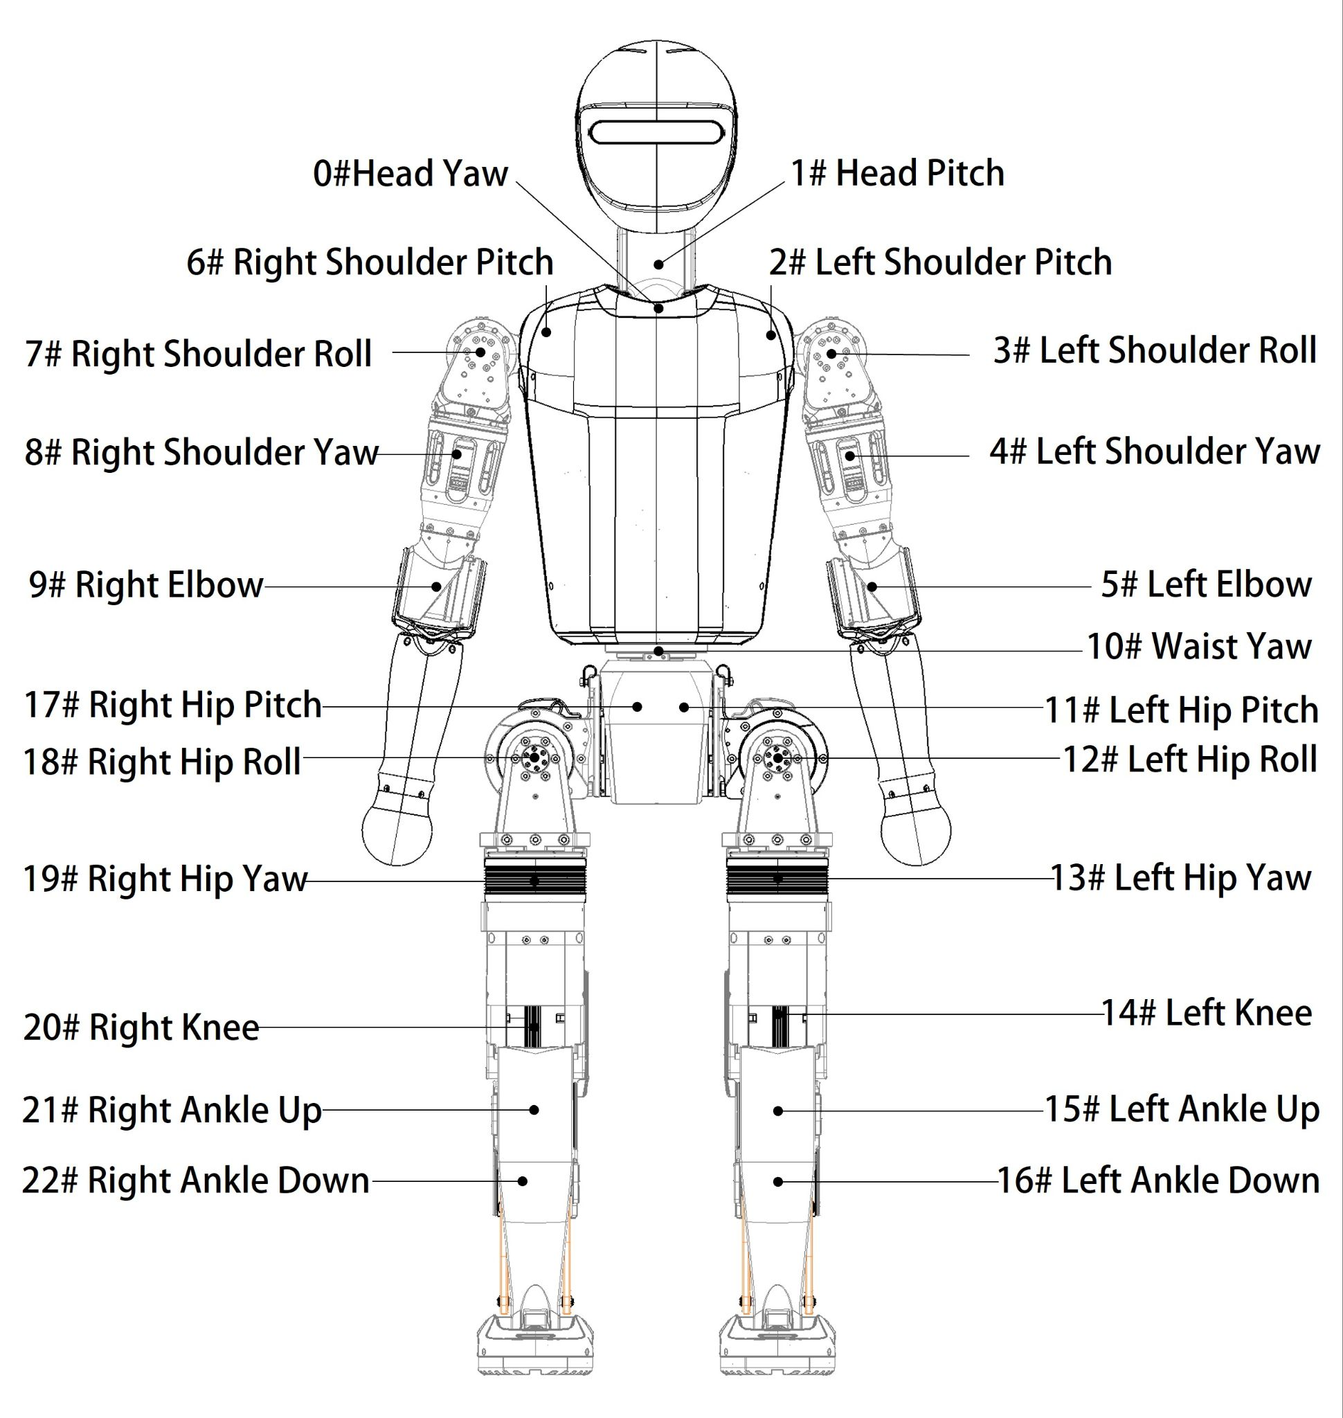
Detalhes do hardware externo
O robô possui 23 graus de liberdade (DoFs / articulações)
Pesa cerca de 40kg e mede cerca 1,20 de altura
Possui como sensores externos duas câmeras localizadas na cabeça (uma em cada ‘olho’)
Não possui dedos

Slide 4
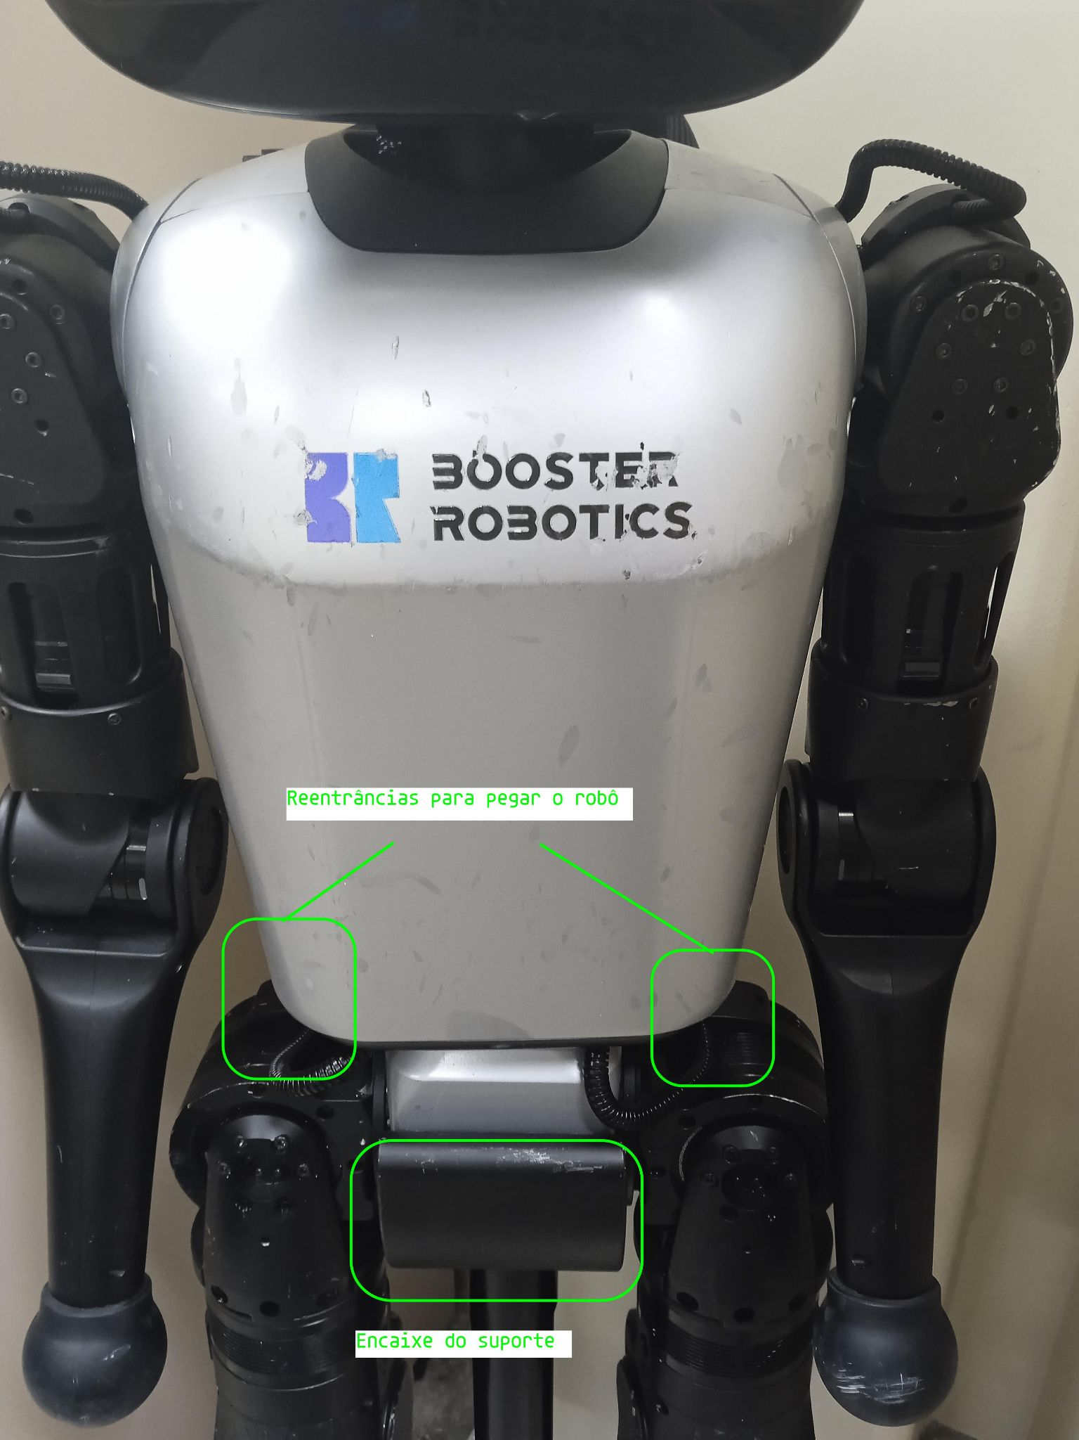
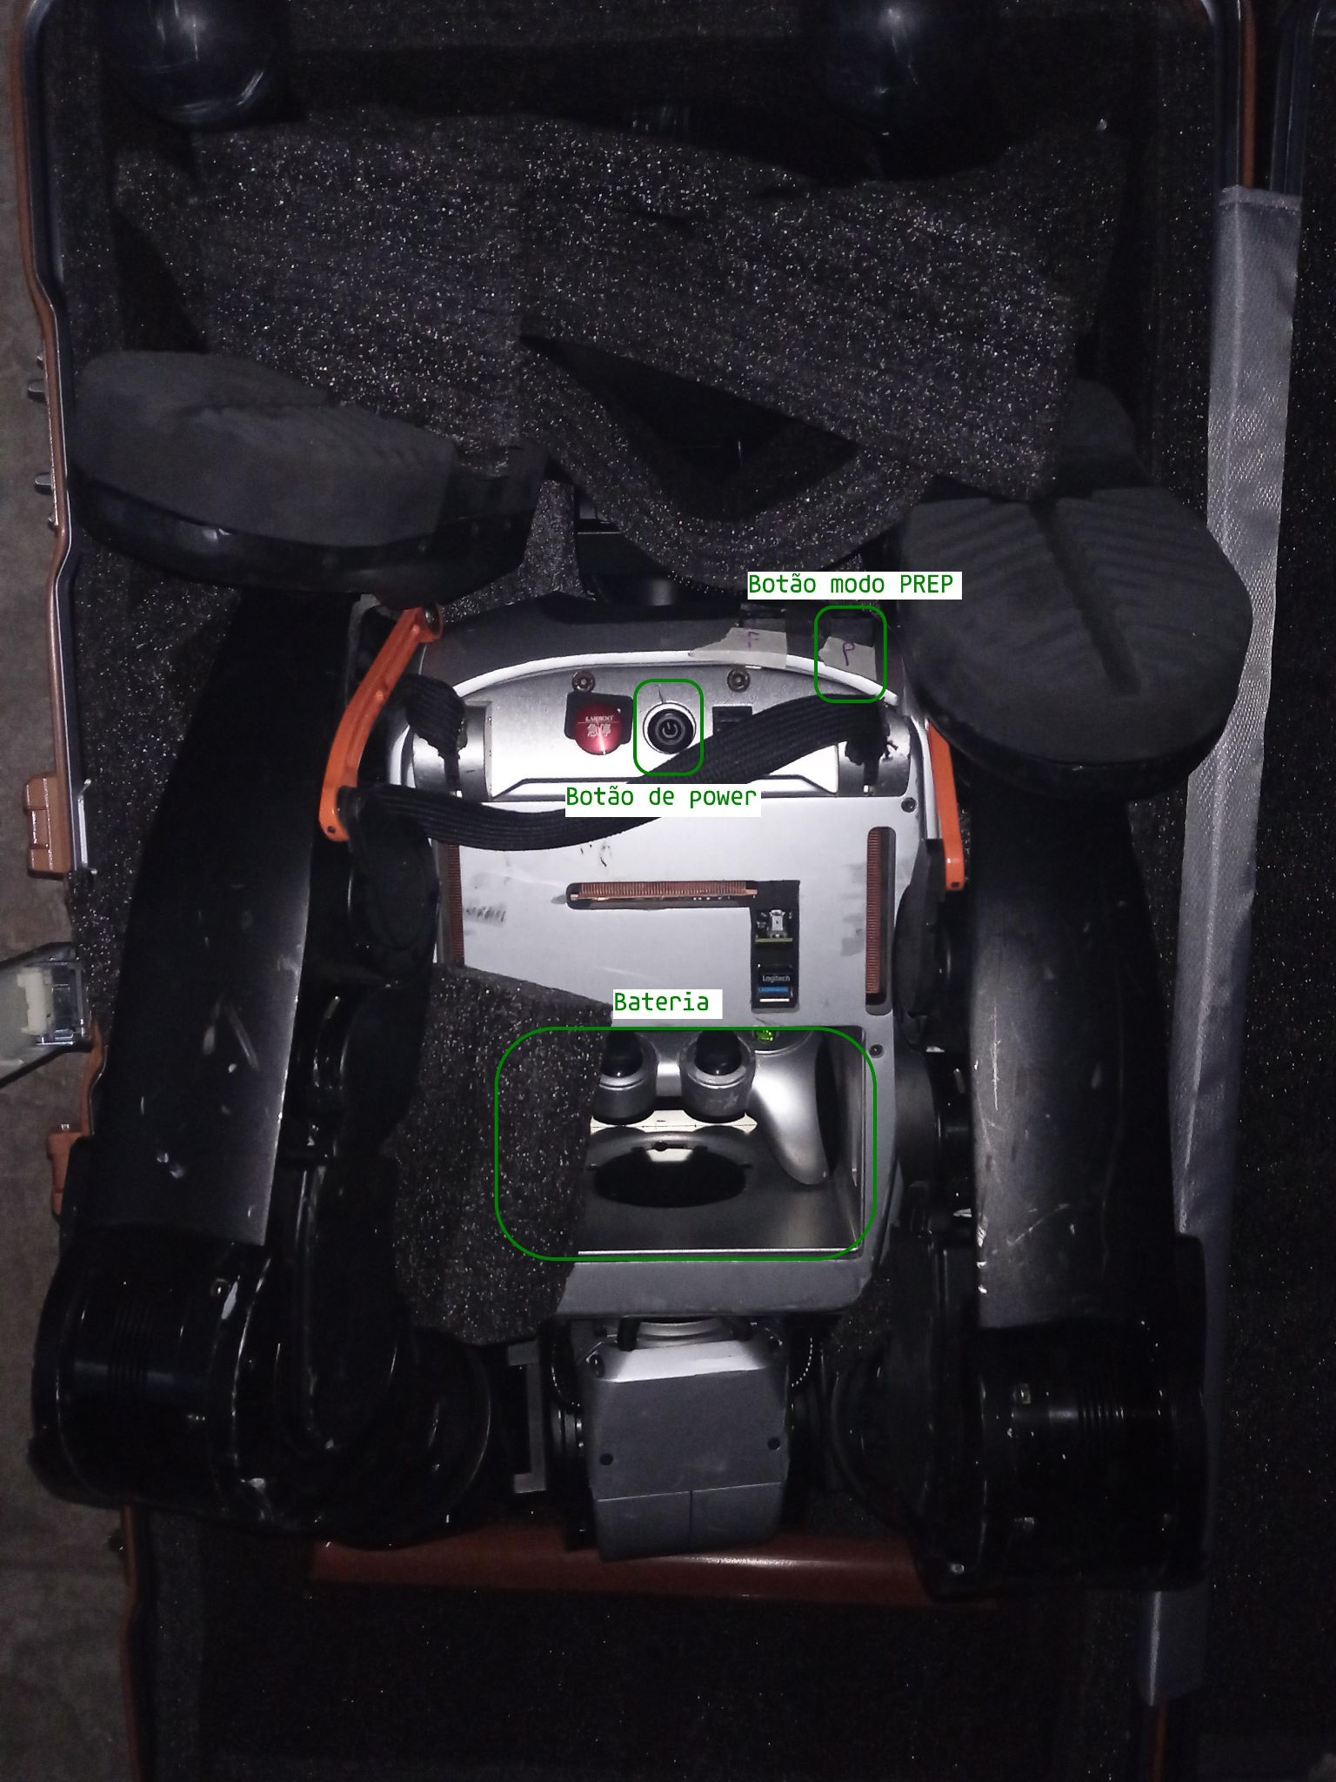
Detalhes do hardware externo

Slide 5
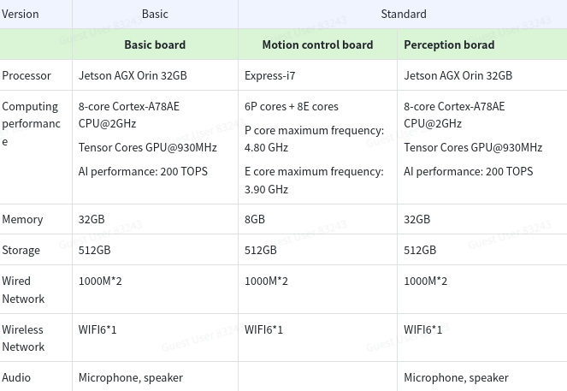
Detalhes do hardware interno

Slide 6
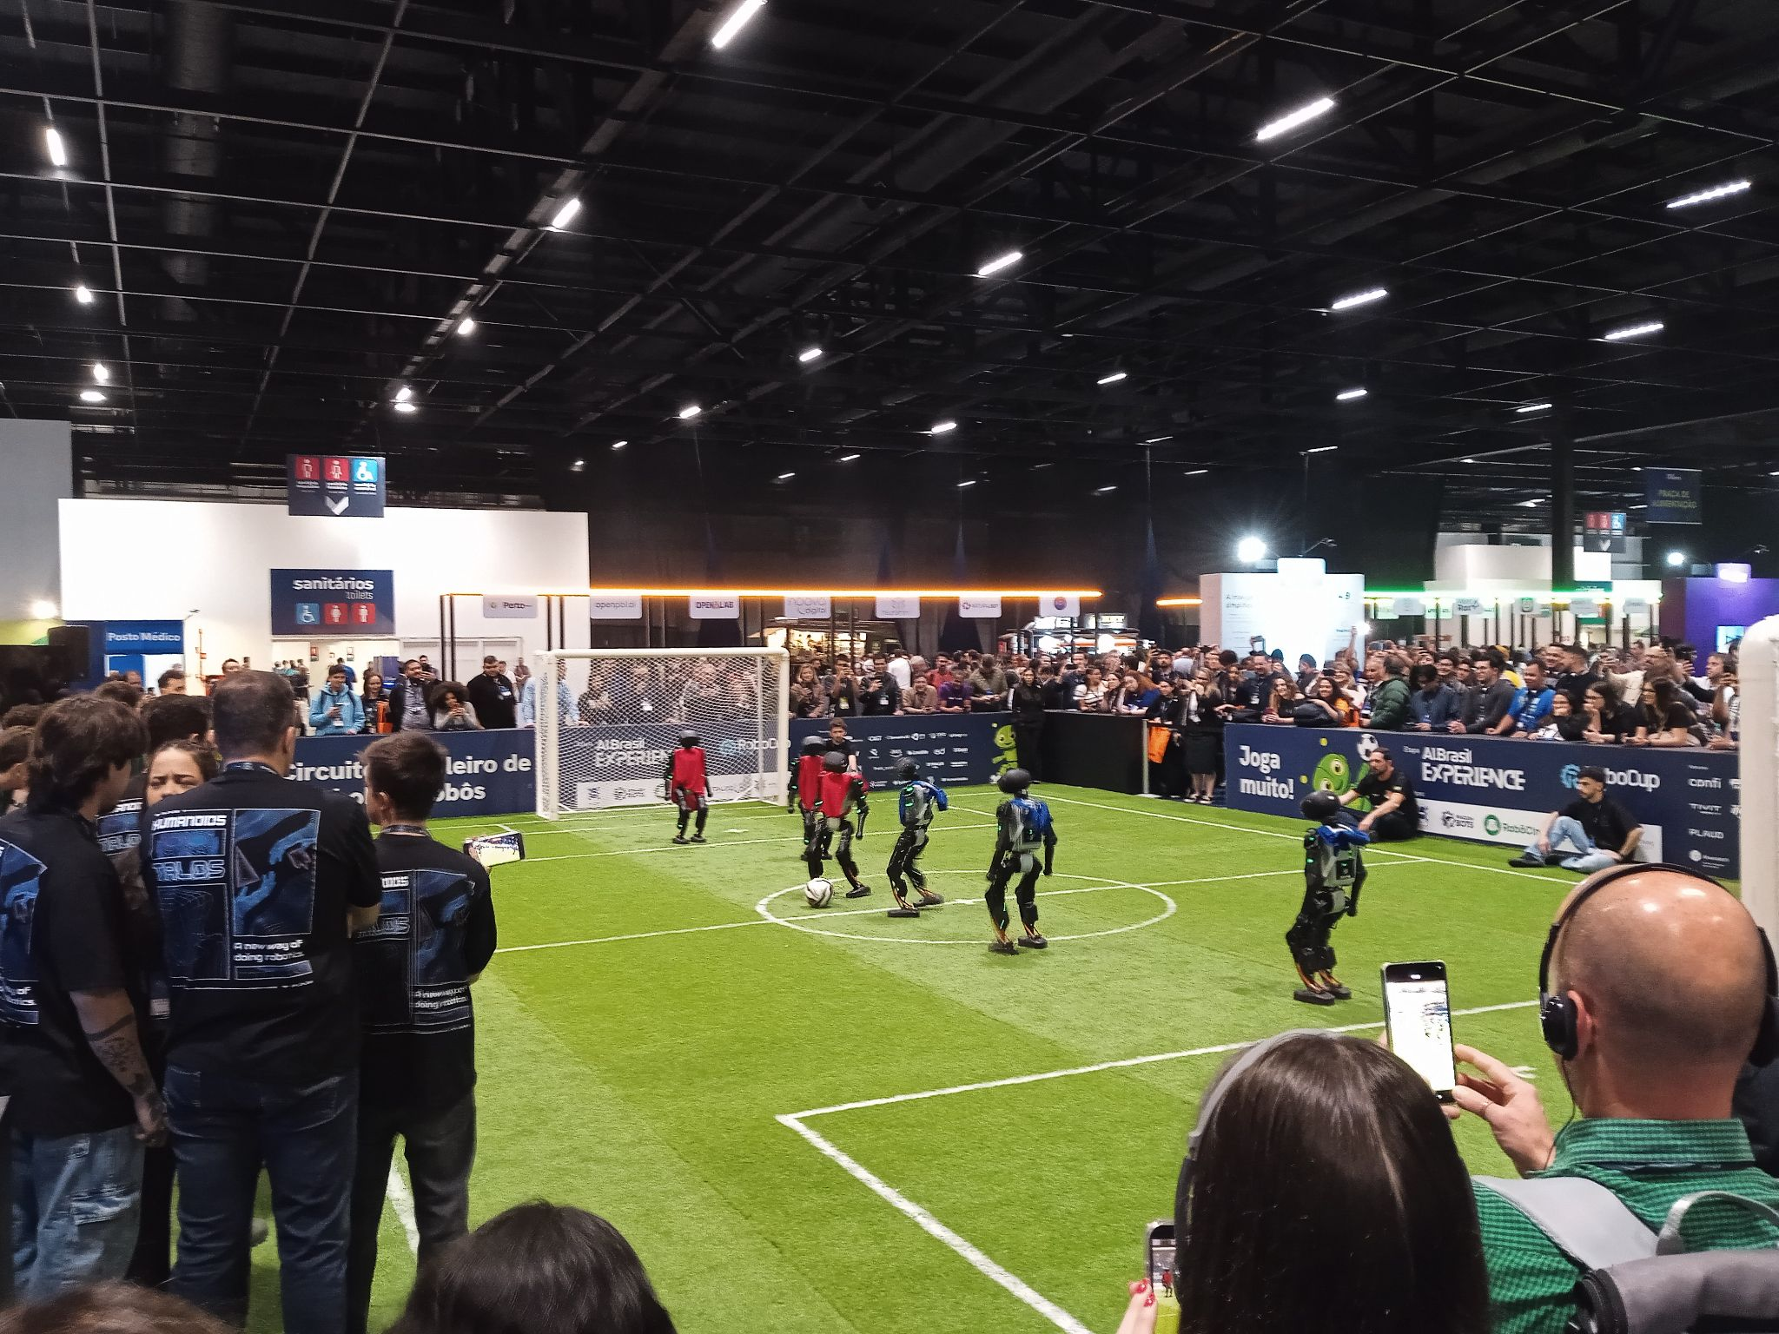
Como funciona uma partida do futebol de robôs?
Uma partida é disputada por duas equipes com três jogadores cada, podendo um deles ser o goleiro.
O jogo segue regras específicas, porém adaptadas do futebol convencional.
Uma vez que a partida é iniciada, não deve mais haver interação humana, i.e., os robôs devem ser capazes de conduzir o jogo de maneira autônoma.
Uma partida tem duração pré-definida de 2 tempos de 10 minutos.

Slide 7
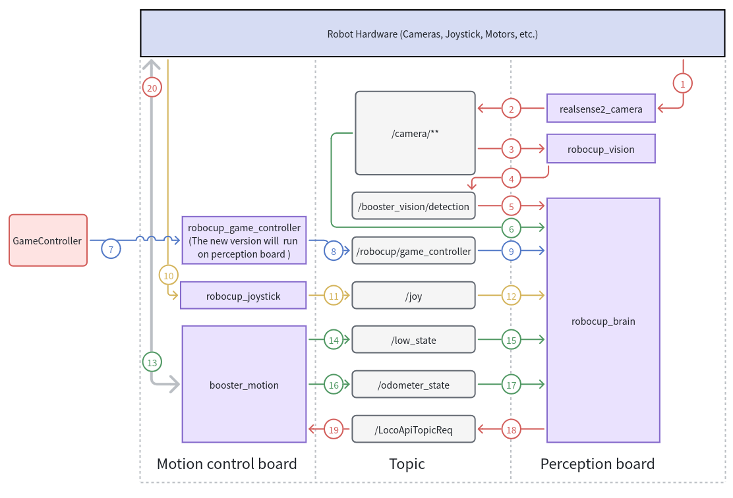
Arquitetura do software

